Slide 1
Che bel suono!
Suono, tono, armonia
Strumenti musicali
Harmonia Mundi
Grzegorz Karwasz
Insegnare STEAM con la realtà aumentata
Lezione 4, Parte II
Notes:
Pierwszy slajd
1

Slide 2
Ancora non sappiamo come funziona il nostro orecchio
© GK, 2005

Slide 3
In che modo l’orecchio distingue le singole componenti di frequenze?
Sul poster didattico „Suona tutto” (e con l’ausilio di diversi ‘gadget’ sperimentali) mostriamo, che ogni oggetto vibra con la sua frequenza caratteristica, detta anche ‘risonante’. In altre parole gli oggetti cominciano a vibrare, quando la frequenza esterna corrisponde alla loro propria.
L’analizatore di Helhmoltza è fatto da un insieme delle sfere cave, con un soffietto per avvicinare il proprio orecchio.

Slide 4
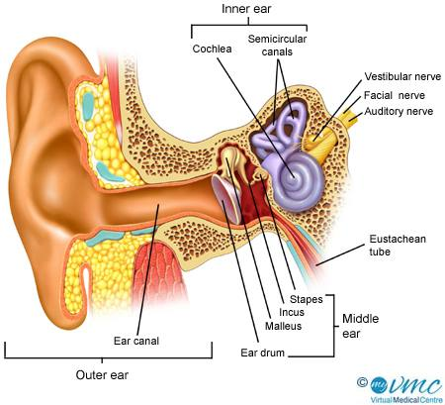
E l’orecchio come fa un’analisi simile?
Image courtesy of www.myvmc.com

Slide 5
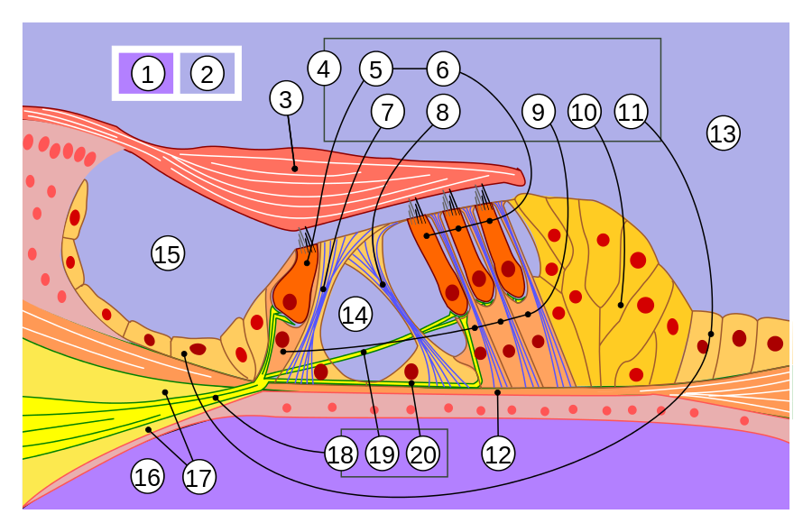
L’orecchio: un supercomputer della comunicazione
L’organo del Corti nell’orecchio costituisce un analizzatore di suoni
1. Przychłonka (perylimfa); 2. Śródchłonka (endolimfa), 3. Błona pokrywająca(nakrywkowa); 4. Narząd Cortiego: 5. Komórki zmysłowe wewnętrzne, 6. Komórki zmysłowe (włoskowate) zewnętrzne, 7. Komórki filarowe wewnętrzne, 8. Komórki filarowe zewnętrzne, 9. Komórki falangowe (wew. i zew.), 10. Komórki Hansena, 11. Komórki Bordera(le.)i Klaudiusza(pr.), 12. Błona podstawna, 13. Przewód ślimakowy (ductus cochlearis), a. Schody środkowe (scala media), 14. Tunel wewnętrzny (Cortiego), 15. Bruzda spiralna wewnętrzna, 16. Schody bębenka, 17. Blaszka spiralna kostna, 18. Gałąź nerwu słuchowego (czaszkowego VIII), 19. Włókno odprowadzające, 20. Włókno doprowadzające
https://pl.wikipedia.org/wiki/Narz%C4%85d_Cortiego

Slide 6
L’orecchio: strumento dell’udito
Lo strumento dell’udito non è ne timpano ne gli ossicini. Loro servono solo di trasformare le vibrazioni dell’aria in vibrazioni del liquido nell’orecchio interno.
L’analisi delle componenti armoniche (cioè dello ‘spettro’) viene fatta nell’organo di Corti – una serie di caverne sempre più piccole, con dei terminali (peli) nervosi.
Queste caverne fanno l’analisi dello spettro, nello stesso modo come il programma del computer che stiamo usando. Nel gergo scientifico si dice, che fanno ‘l’analisi di Fourier’.
Image courtesy of www.myvmc.com

Slide 7
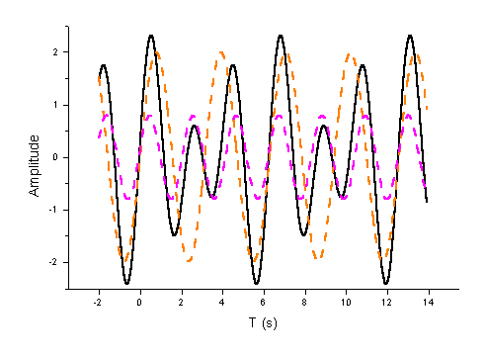
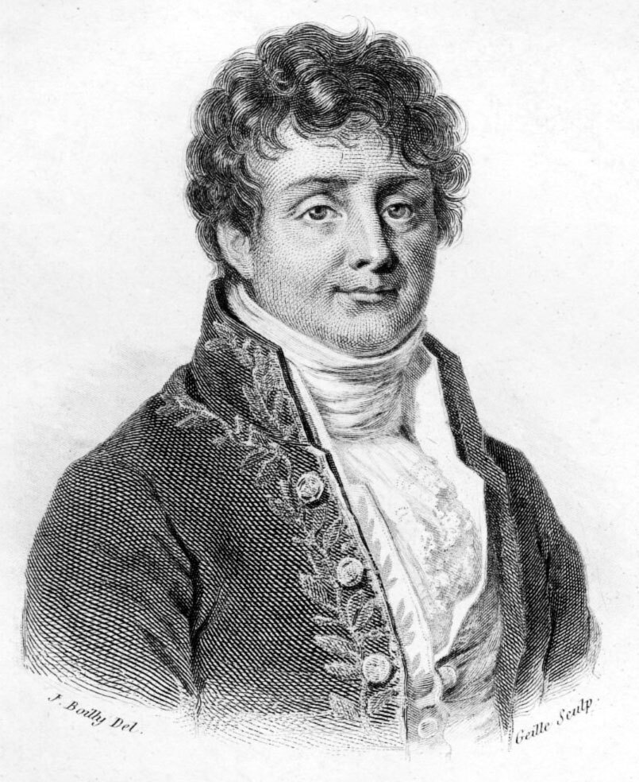
L’analisi di Fourier
L’idea è semplice: paragonare la forma dell’onda con semplici funzioni (sinus): se la forma corrisponde, nello spettro si trova la frequenza provata.

Slide 8
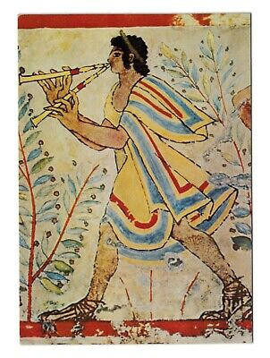
Toni ‘armoniosi’
L’armonia ‘matematica’, cioè 1:2:4:5 ci piace particolarmente. La chiamo ‘Pitagorea’ visto, che appartiene alla cultura greca
Tuttavia, sembra che il canone dell’armonia in altre culture non è lo stesso
Il flautista etrusco suonava su due flauti, vuol dire – il flauto poteva avere solo 5 fori
Simile era il flauto fatto da una costola animale nella cultura paleozoica 17 mila anni fa
Il flauto tradizionale coreano ancora oggi ha la stessa costruzione
https://www.picclickimg.com/d/l400/pict/324833069878_/189Pittura-Etrusca-Flautista-Tarquinia-Tomba-Dei.jpg

Slide 9
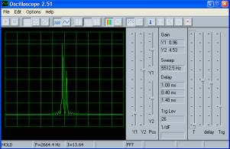
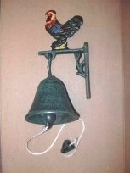
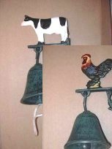
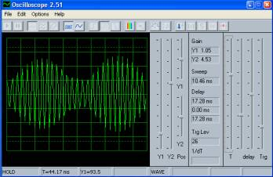
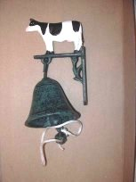
Campanelli dolorosi

Slide 10
G. Karwasz, On the Track of Modern Physics, Uni Trento, 2004

Slide 11
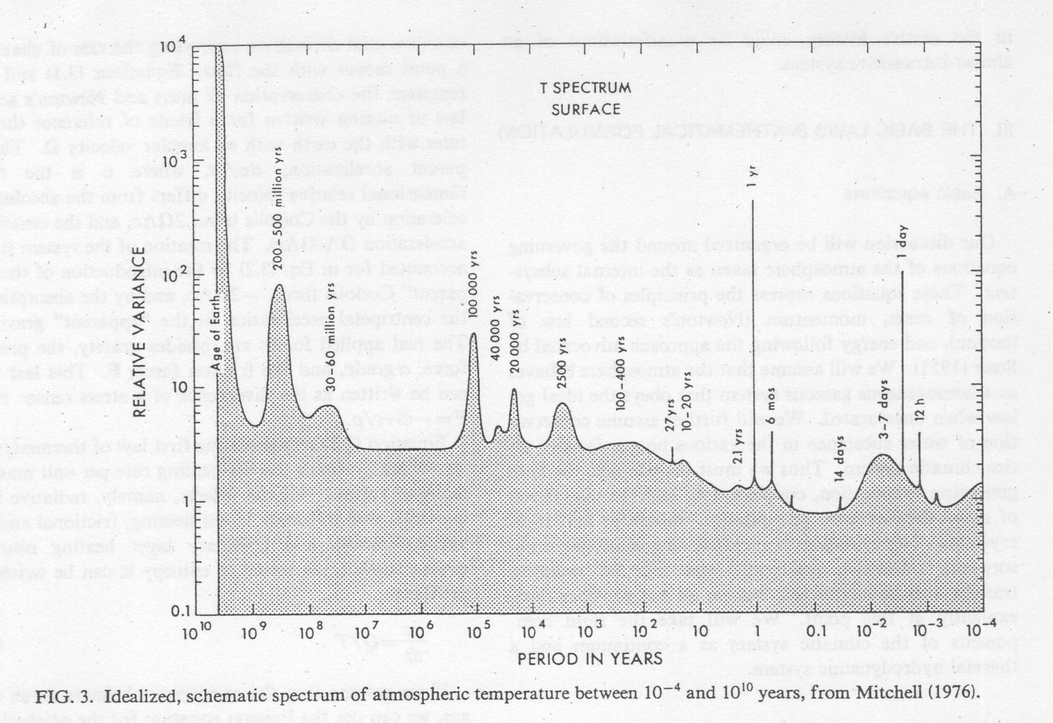
Temperatura: analisi di Fourier
‘Piove sempre di domenica’

Slide 12
http://dydaktyka.fizyka.umk.pl/Physics_is_fun/posters/ita-harmon5.ppt

Slide 13
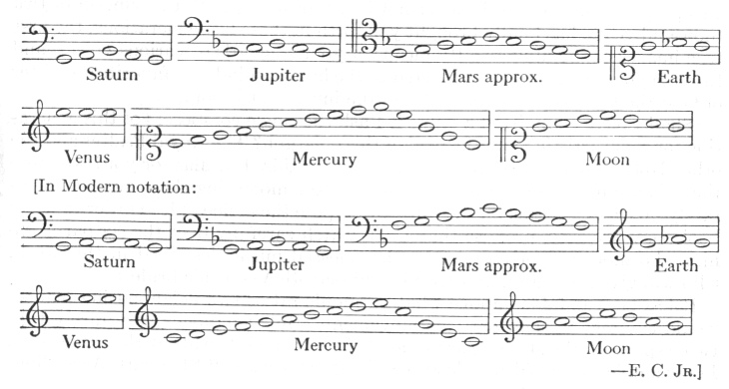
Johannes Kepler (1619): Harmonice Mundi
http://uebergreifen.blogspot.com/2012/10/coltrane-and-kepler.html

Slide 14
Johannes Kepler (1619): Harmonice Mundi
https://www.youtube.com/watch?v=xzrJqH2yUwQ

Slide 15
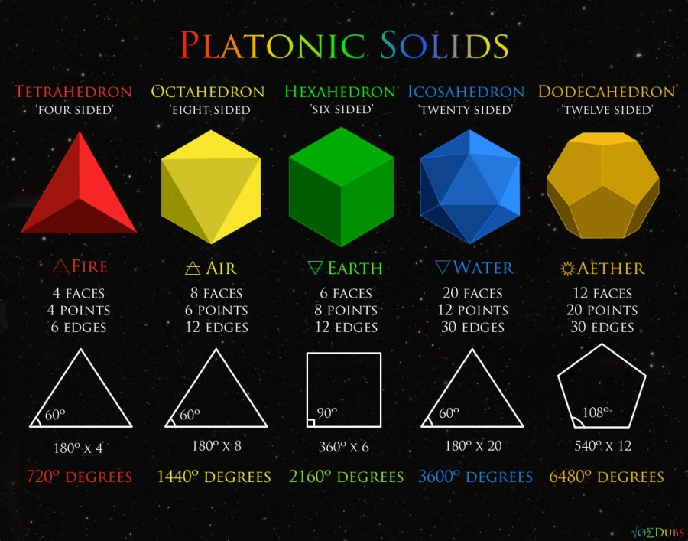
Sfere di Platone (o di Pitagora)
https://joedubs.com/platonic-solids/

Slide 16
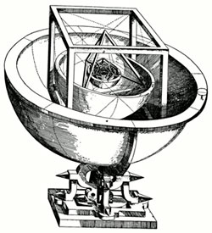
Johannes Kepler: Armonia delle sfere
„Mysterium Cosmographicum”
Keplero (1610):
R³/T² = const
con R distanza del pianeta dal Sole
e T – periodo di rivoluzione
http://www.keplersdiscovery.com/Harmonies.html

Slide 17
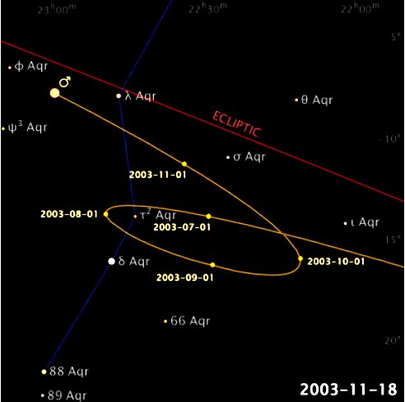
Come Keplero sapeva quanto distano i pianeti (in confronto con la distanza Terra – Sole)?
Dalle dimensioni del „nodo” disegnato sul cielo dal pianeta
Ovviamente, questo nodo è apparente.

Slide 18
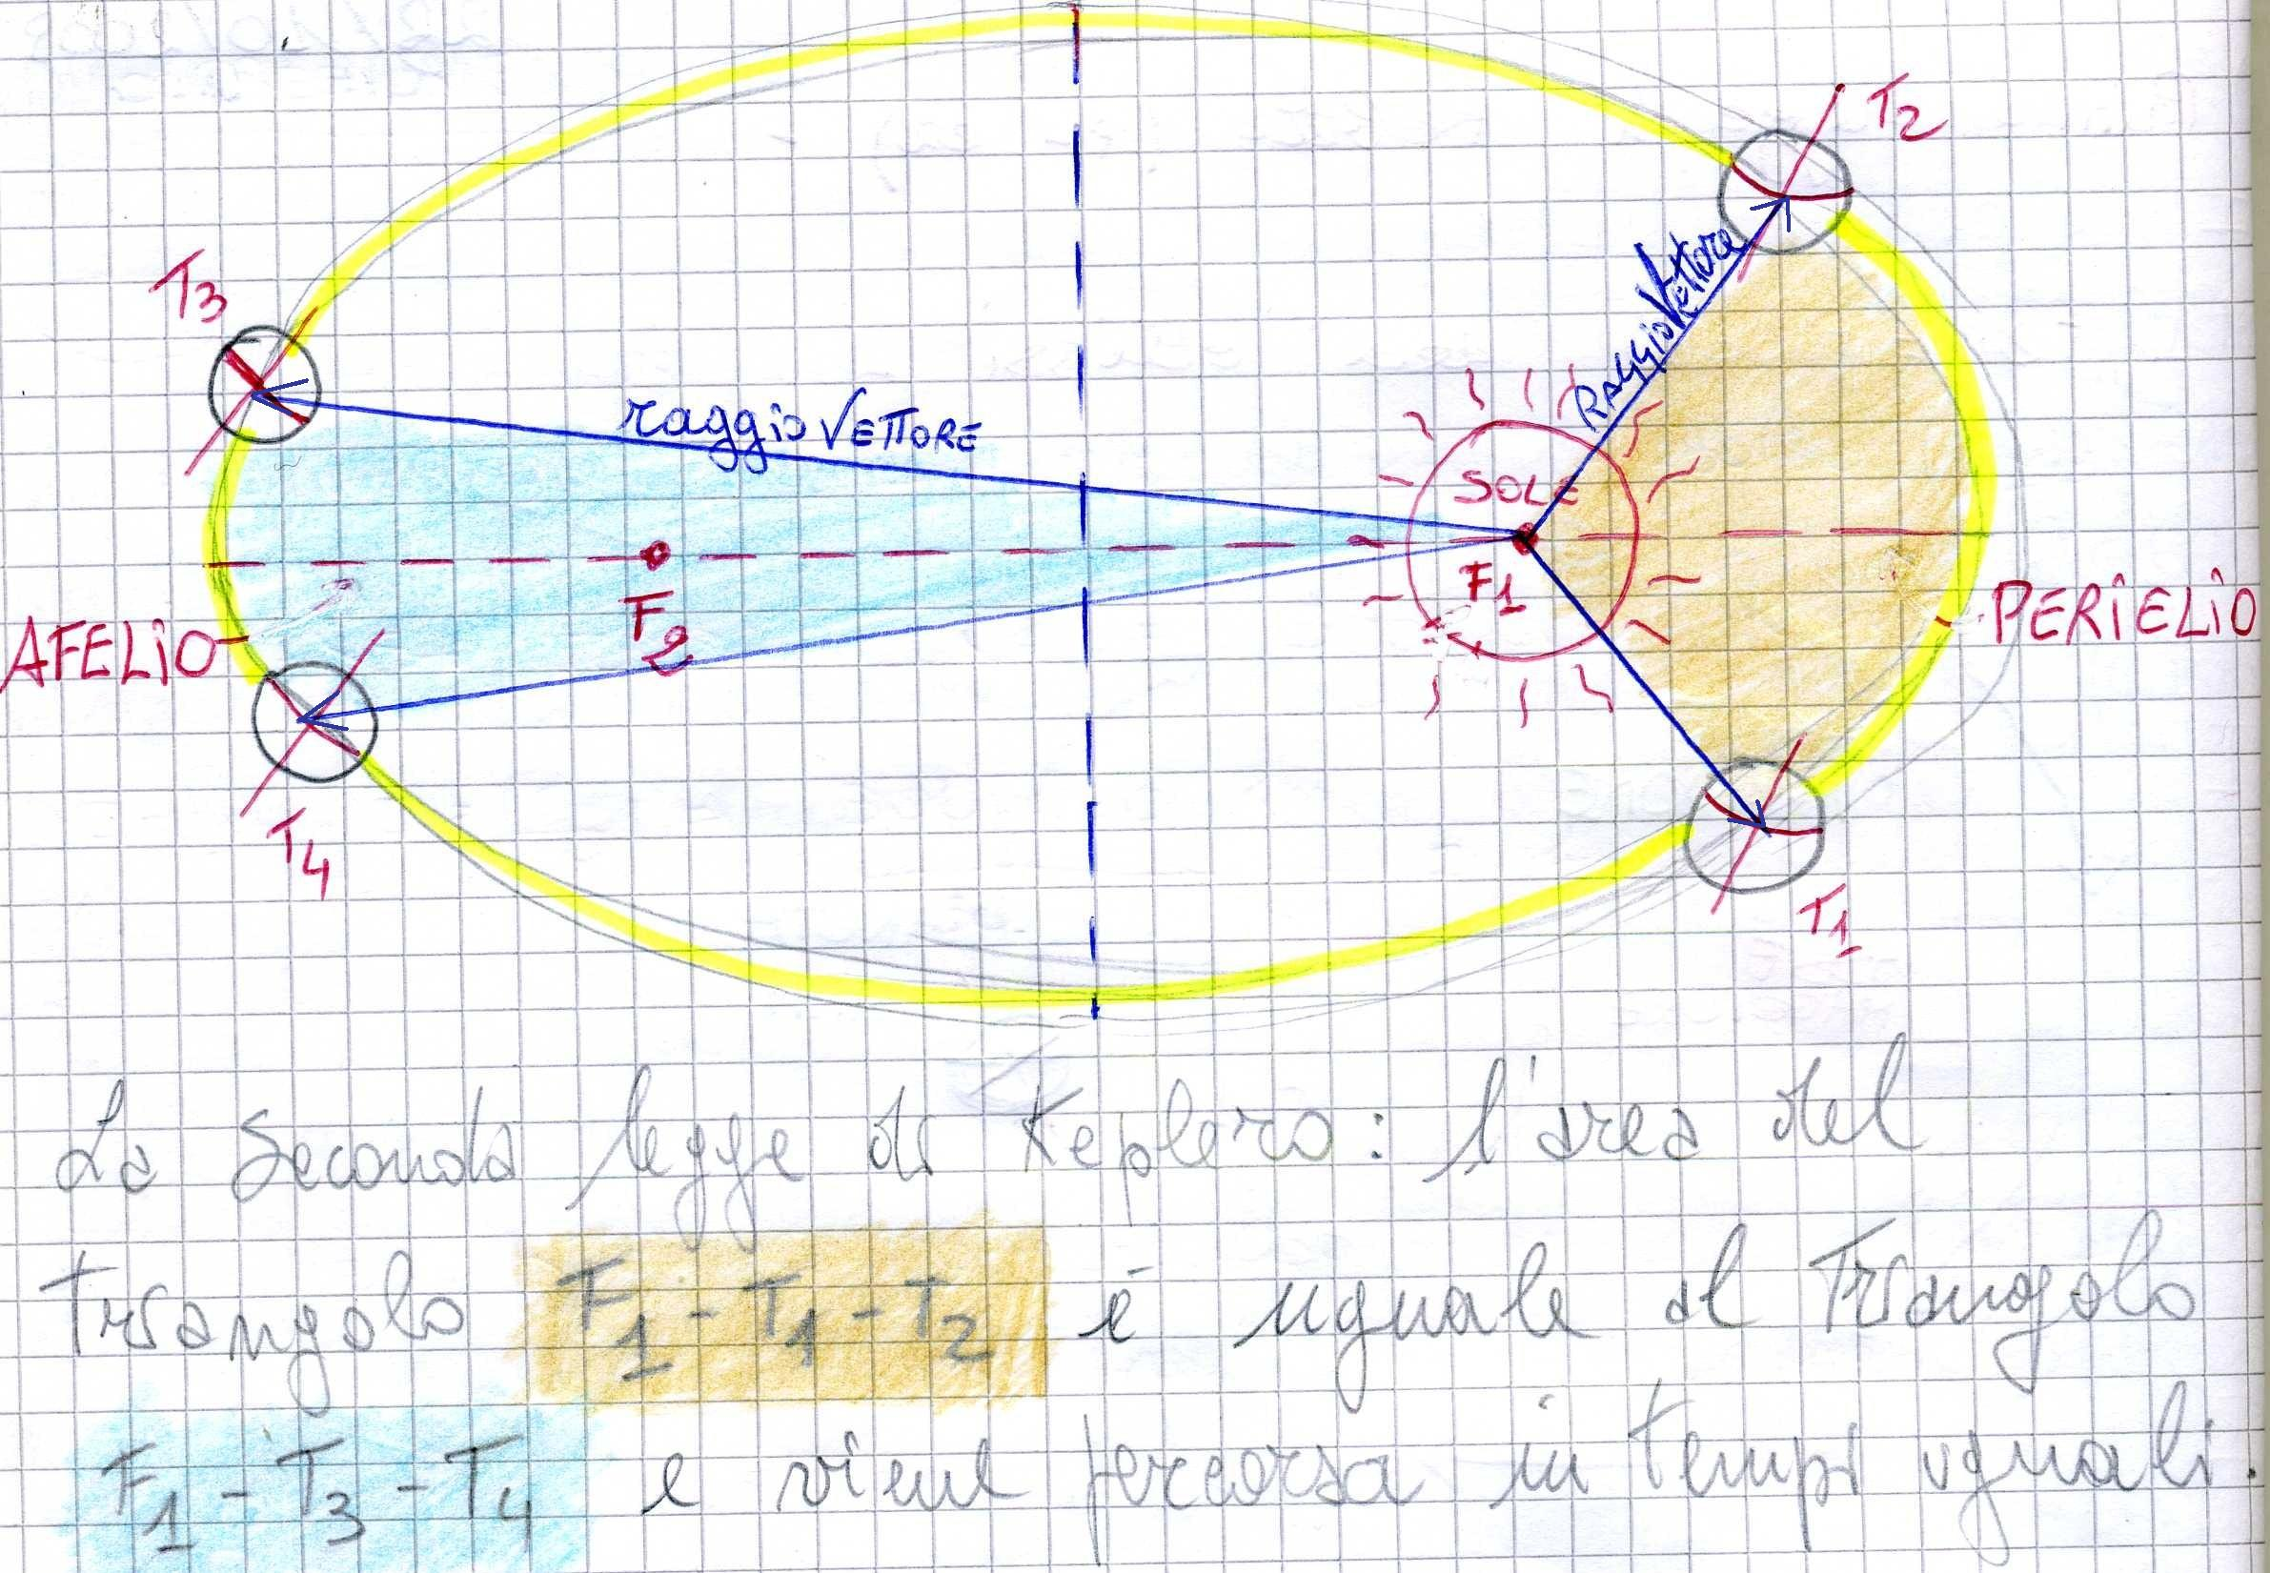
Johannes Kepler: le tre leggi sono molto meglio dell’armonia delle sfere
I Legge:
I pianeti girano attorno il Sole sulle orbite elittiche.
Il Sole si trova in uno di due fuochi dall’elisse. (Non al centro!)
II Legge:
Il raggio „guida” del pianeta
nei tempi uguali disegna
superfici uguali
(cioè il pianeta gira più
velocemente quando è più vicina
al Sole)
III Legge:
I cubi (i.e. le terze potenze) delle distanze dal Sole R³ stanno come
I quadrati di tempi di rivoluzione T².
Disegno della ragazza della scuola media

Slide 19
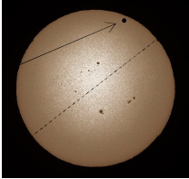
E quali sono le distanze „vere” dei pianeti dal Sole?
Oggi le conosciamo con grande precisione
dai transiti del Venere ‘davanti’ il Sole
(Znana jest zależność zwana Titusa-Bodego)
Ma il sottoscritto propone un’altra regola
Mercurio 3/8
Venere: 3/4
Terra: 3/3 (1 a. u. =150 mln km)
Marte: 3/2
… 3
Giove 5 (powinno być 6)
Saturno 10 (powinno być 12)
Da dove risultano queste distanze?
Dalla primordiale, ruotante ‘pizza’ cosmica
(ipotesi di Kant e Lamarck, XVIII sec.)
6/6/2012
Cristian Lavarian, Trento

Slide 20
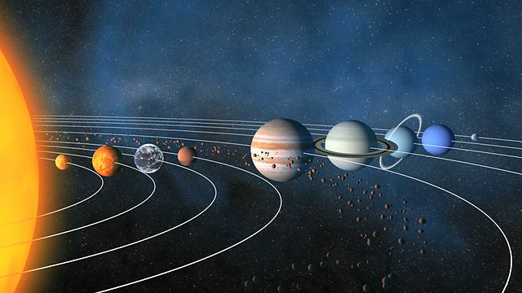
Il nostro sistema Solare è (pressa poco) fatto così
Kopernik: „Saturn jest daleko, a do gwiazd stałych jest jeszcze dużo dalej”
https://tragicocomedia.files.wordpress.com/2015/11/solar-system.jpg

Slide 21
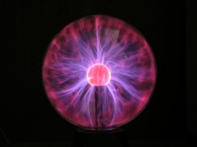
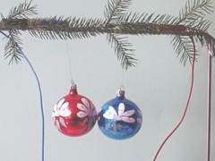
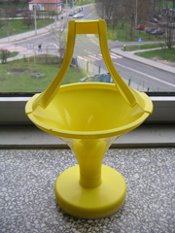
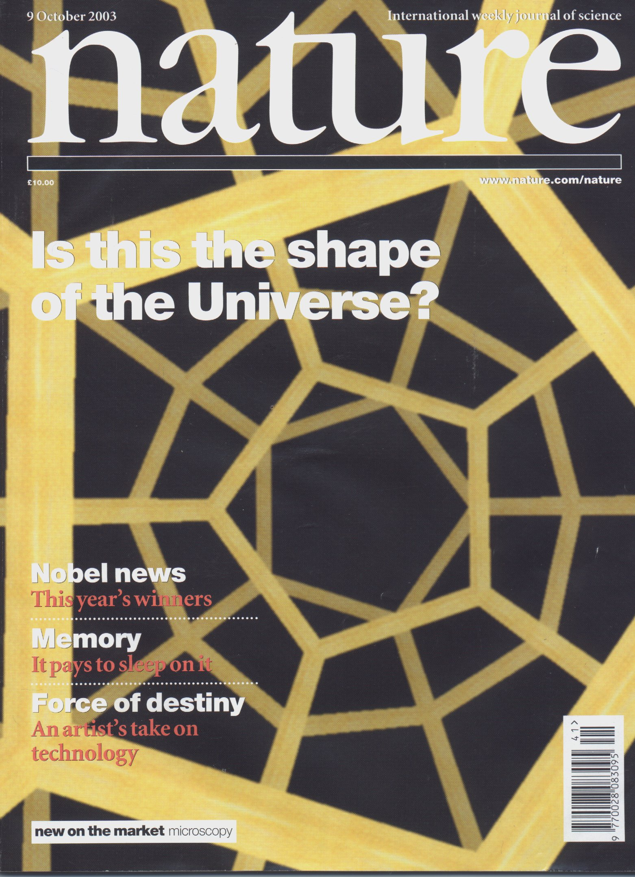
Leggi di Keplero derivano dalla legge di Newton. E questa, dalle geometria (3D) dello spazio
La superfice della sfera P = 4πR²
dydaktyka.fizyka.umk/pl/zabawki
La forza elettrostatica (Coulomb) F = Qq/(ε₀ 4πR²)
La forza di gravità (Newton) F=GMm/R²
Le leggi sono così, perché le dimensioni
dell’Universo sono tre.

Slide 22
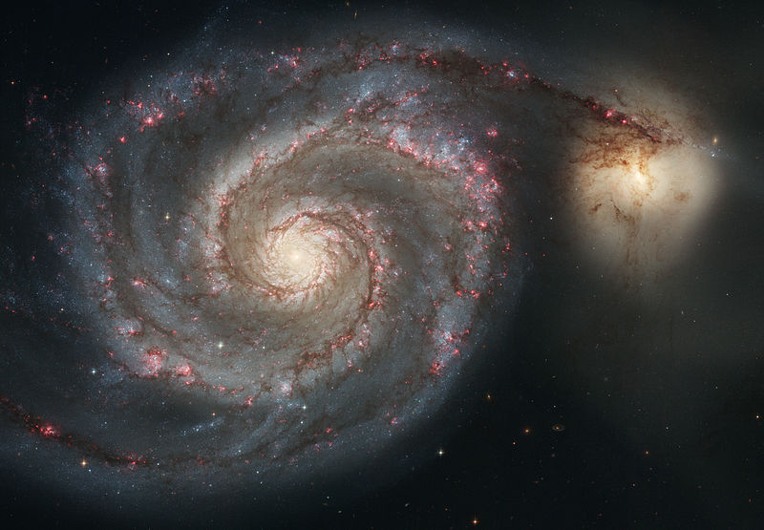
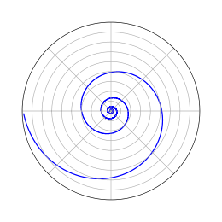
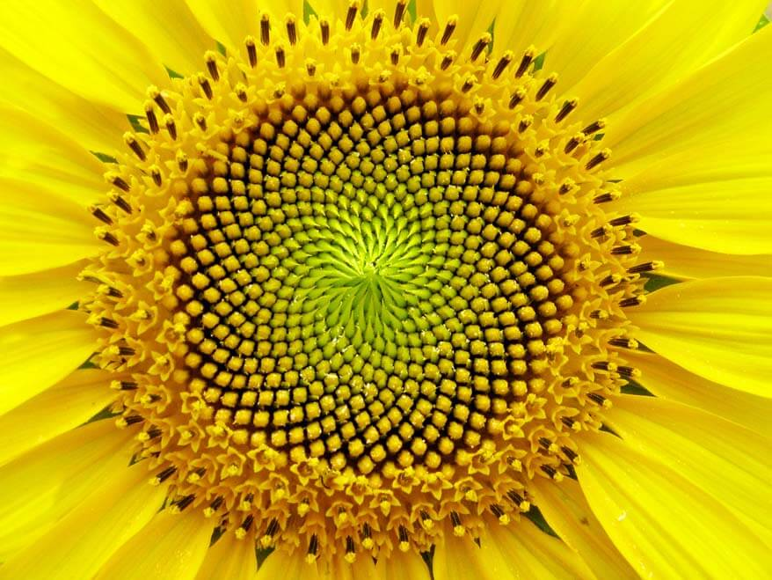
La matematica governa il mondo: anche le galassie hanno una forma matematica
Galaktyka „Whirpool” M51
r = a e^{bθ} , con e = 2,7183…
Il raggio cresce „tot” volte con ogni giro
http://antwrp.gsfc.nasa.gov/apod/ap050428.html
https://www.daringgourmet.com/wp-content/uploads/2013/06/Sunflower-public-domain-4-sm.jpg

Slide 23
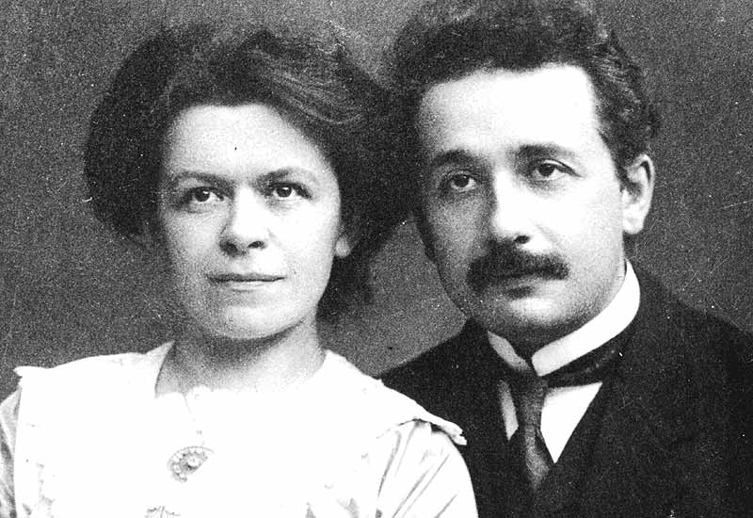
L’equazione più bella dell’Universo*
La geometria dello spazio-tempo dipende dalla materia
(la massa + l’energia)
* L’equazione senza la componente „cosmologica”

Slide 24
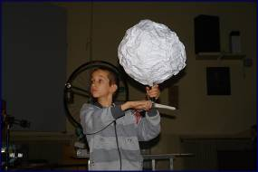
Esiste una armonia nel sistema Solare?
Terra: - 1 rotazione in 24 ore (=1 giorno)
- 1 orbita in 365,25 giorni (=1 anno)
Luna: - 1 orbita in 28 giorni (≈ 1 mese)
- 1 rotazione in 28 giorni
Sole: - 1 rotazione in 25 giorni
Lo spettacolo interattivo
‘Il sistema Solare’
Rotazione e rivoluzione della Luna sono sincronizzate.
Si parla della risonanza 1:1

Slide 25
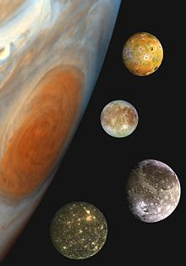
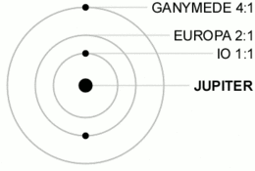
Giove e suoi satelliti (quelli di Galileo)
https://en.wikipedia.org/wiki/Galilean_moons
Le tre lune vicine a Giove rimangono nella risonanza

Slide 26
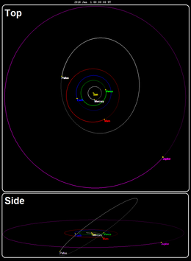
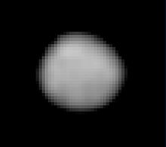
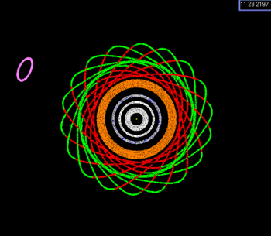
La risonanza Giove ↔ Pallas
Diametro = 1/3 Luna
Risonanza 18:7
https://it.wikipedia.org/wiki/Risonanza_orbitale
https://en.wikipedia.org/wiki/Orbital_resonance

Slide 27
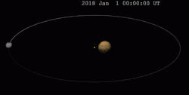
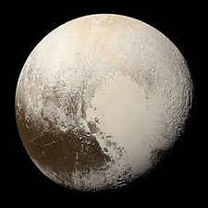
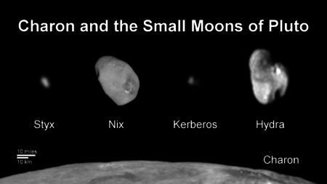
Pluto - Caronte
Doppia risonanza Pluto – Caronte: loro periodi di rotazione
sono identici e uguali al periodo della (mutua) rivoluzione.
Anche le lune più piccole (Stige, Cerbero, Idra, Notte)
ruotano con i periodi ‘pressa poco’ sincronizzati
https://en.wikipedia.org/wiki/Moons_of_Pluto

Slide 28
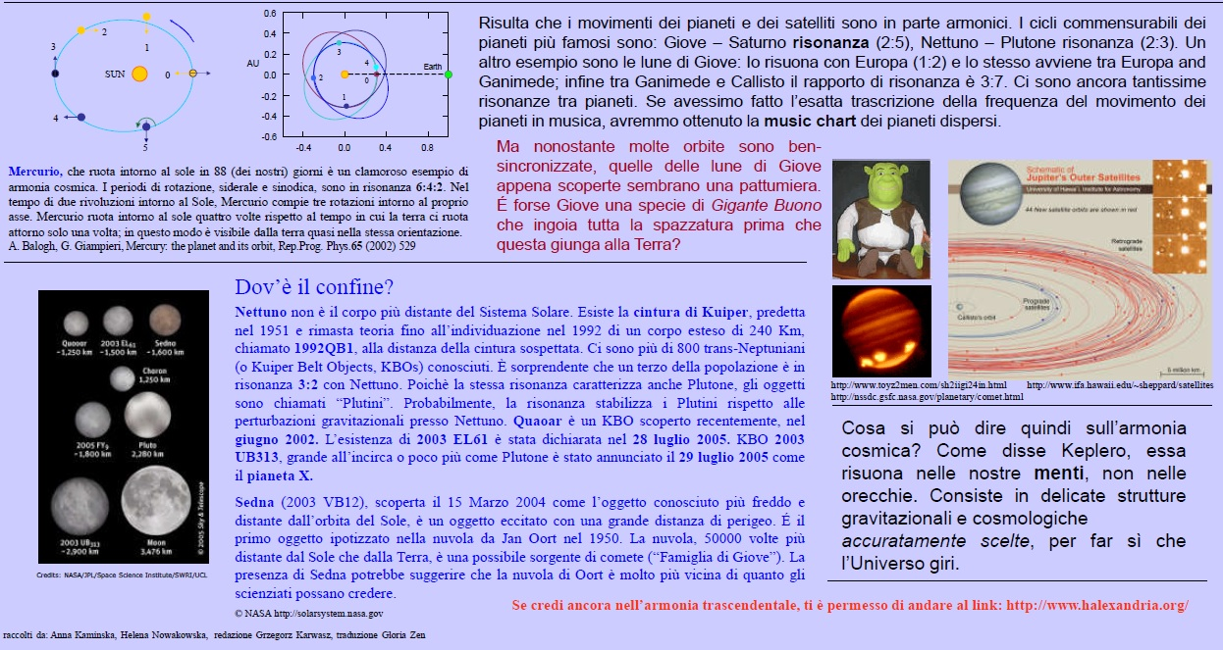
Sistema Solare: armonie e risonanze
http://dydaktyka.fizyka.umk.pl/Physics_is_fun/posters/ita-harmon5.ppt

Slide 29
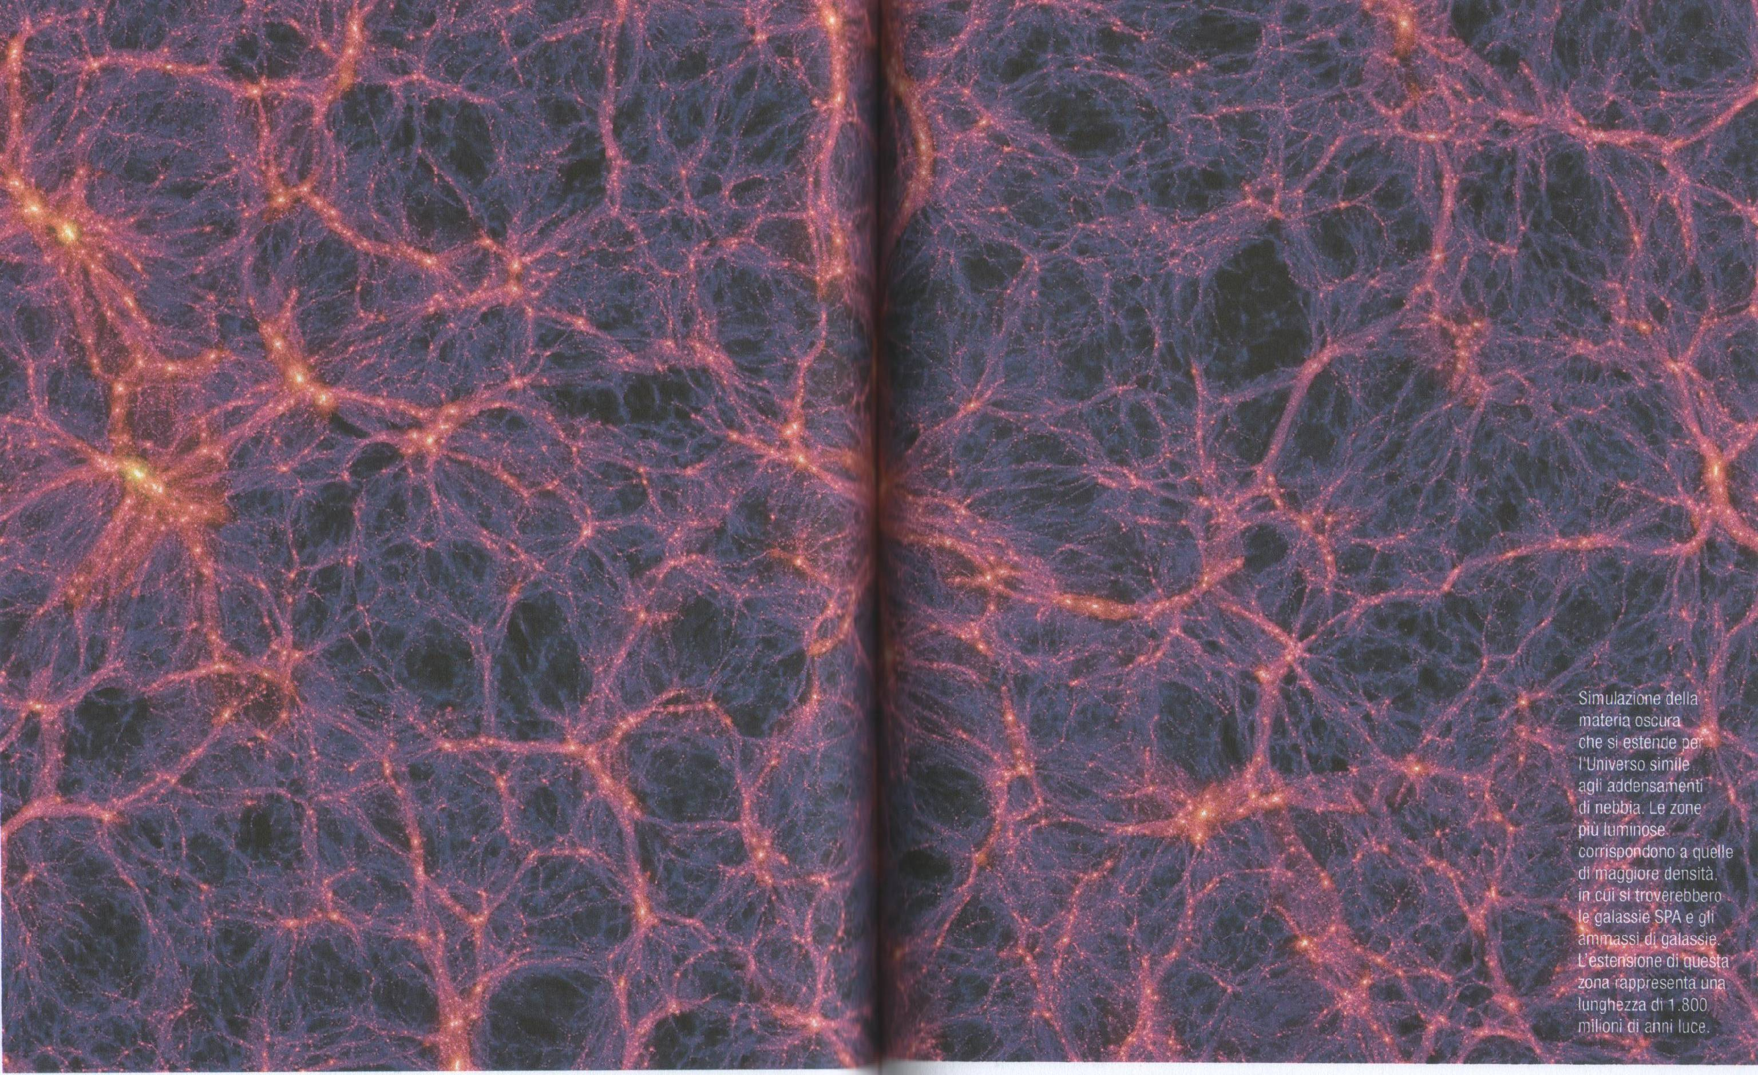
La distribuzione delle galassie nell’Universo segue uno schema particolare (matematico?)
A. Casas Gonzales, La materia oscura, RBA, 2018

Slide 30
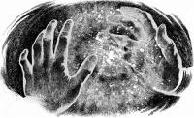
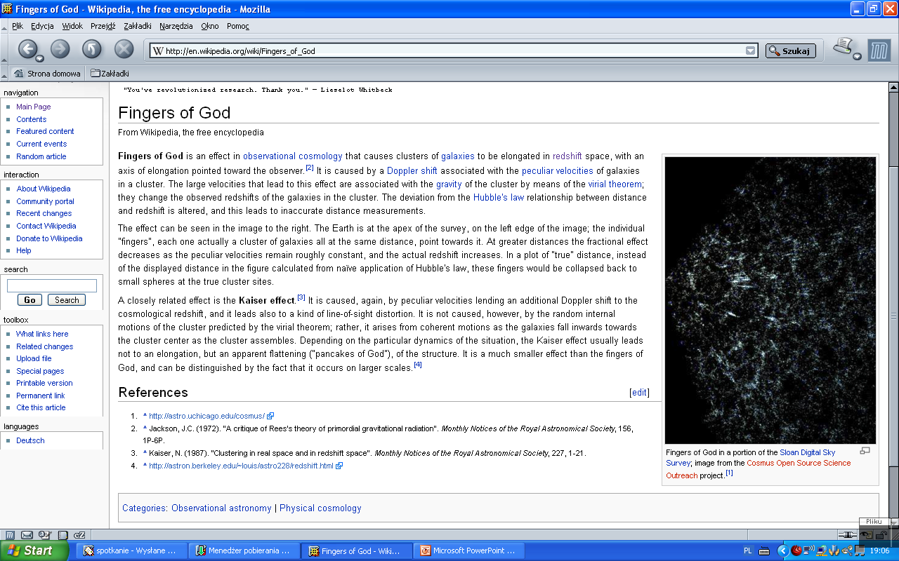
Fingers of God
Hogan, Jenny, Nature:Volume 448(7151), 19 July 2007, pp 240-245, “Unseen Universe”

Slide 31
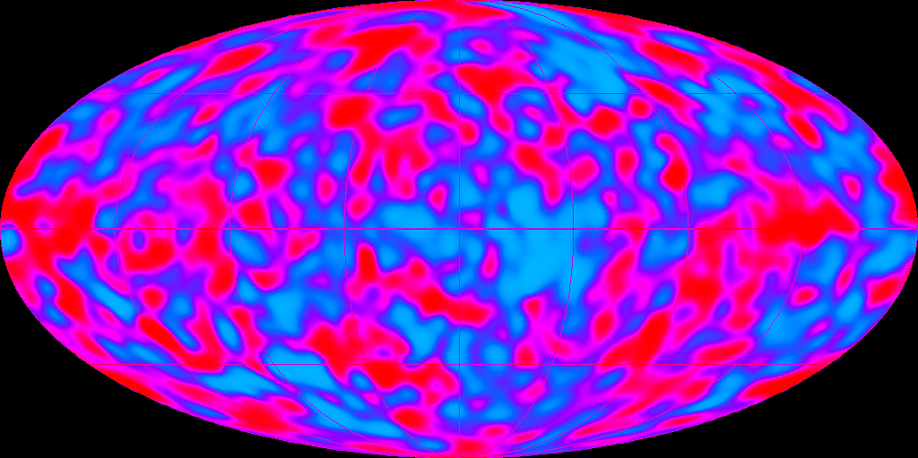
La distribuzione delle galassie corrisponde alla temperatura del ‘brodo’ di plasma primordiale
In altre parole, la struttura odierna dell’Universo, poteva, ipoteticamente,
essersi determinata in primi istanti, in un volume (cavità?) piccolo

Slide 32
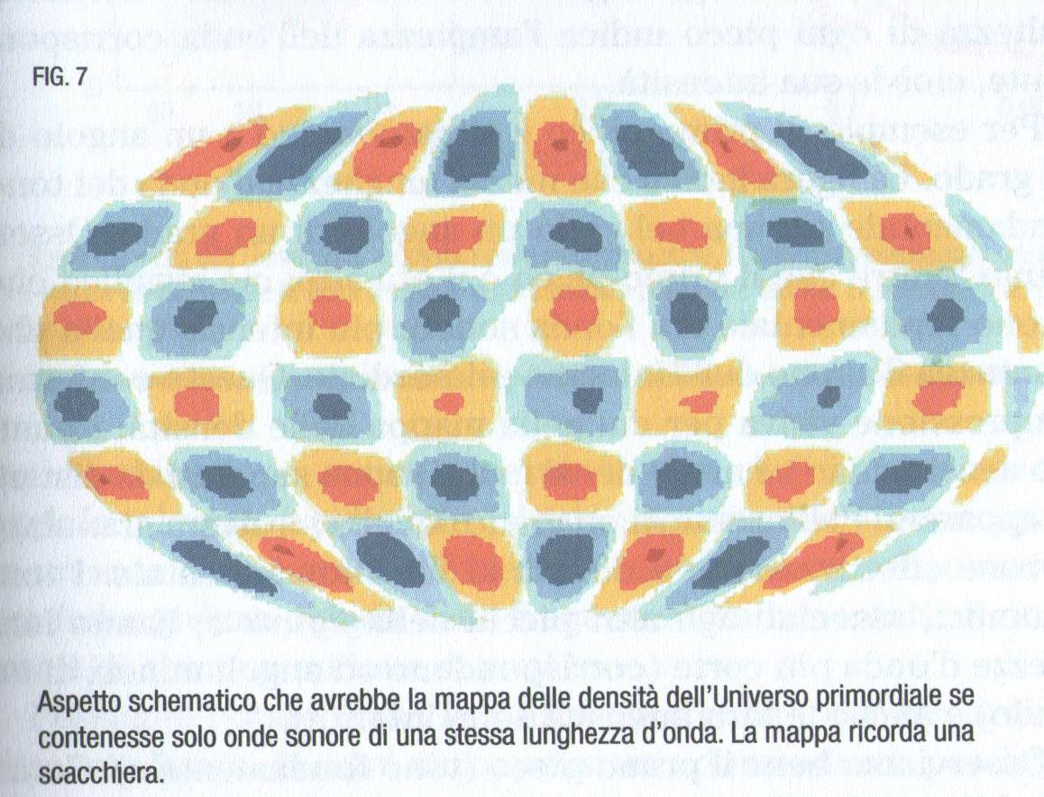
Questa distribuzione mostra un certo schema, simile alle posizioni di nodi nel flauto
A. Casas Gonzales, La materia oscura, RBA Milano. 2018

Slide 33
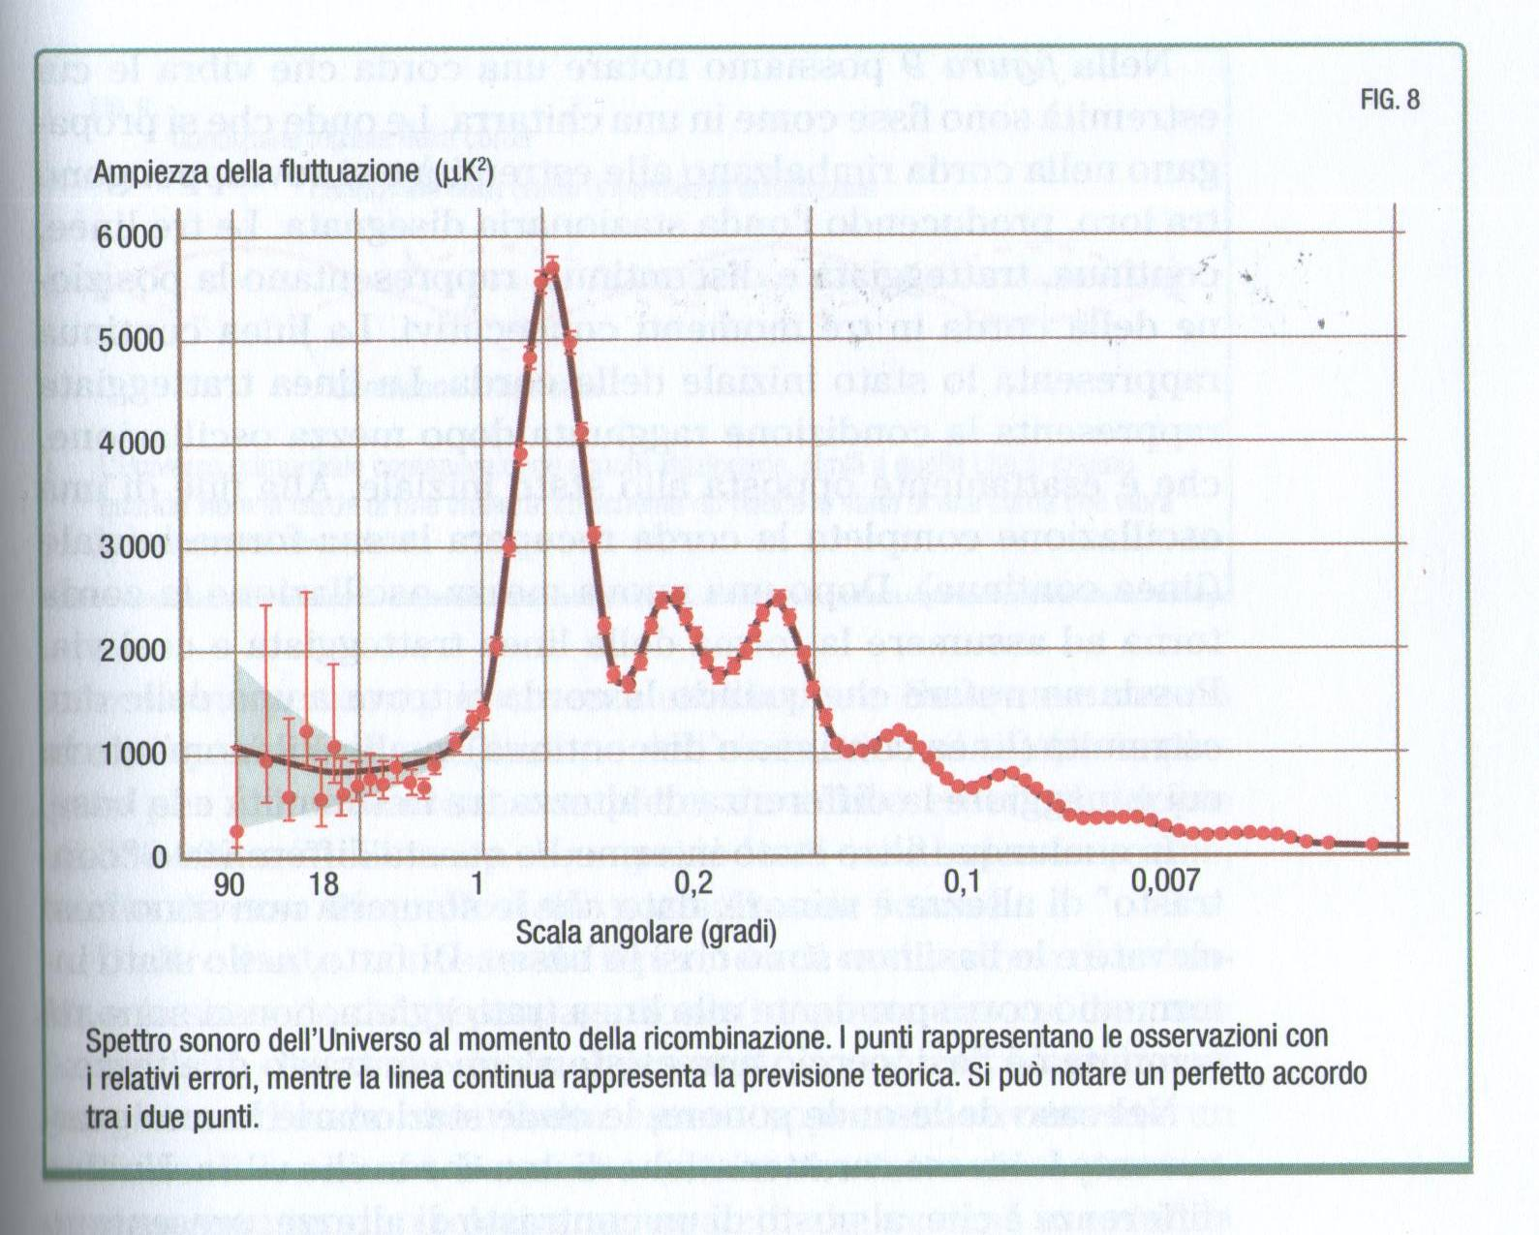
Possiamo fare l’analisi armonica di questa distribuzione (i.e. la trasformata di Fourier)
A. Casas Gonzales, La materia oscura, RBA Milano. 2018

Slide 34
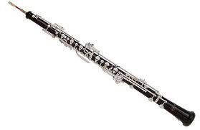
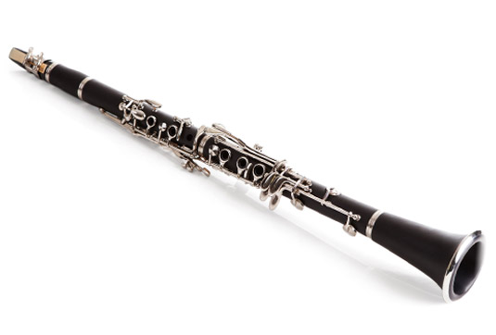
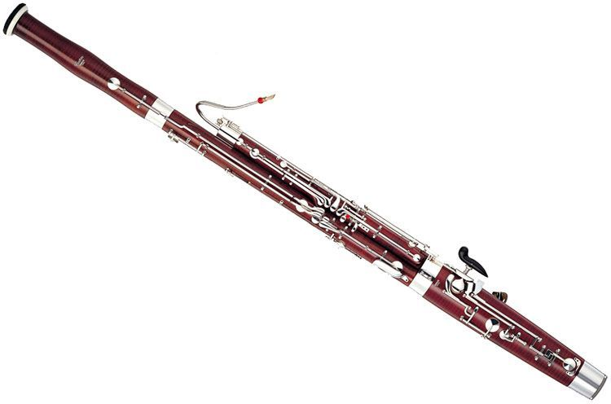
Qual è l’armonia dell’Universo?
Ascoltiamo tre concerti di Mozart per fiati
(Concertos pour intruments à vents)
Konzert für Oboe und Orchester C-Dur KV 314 (1’31’’)
Konzert für Klarinette und Orchestre A-dur, KV 622 (1’54’’)
Konzert für Fagott und Orchester B-dur, KV 191 (1’08’’)
Quale musica fu l’armonia dell’Universo?
http://zim.wikia.com/wiki/File:Oboe.jpg https://www.allegromusique.fr/cours-de-clarinette https://www.academiehamme.be/muziek-fagot

Slide 35
Konzert für Oboe und Orchester C-Dur KV 314 (1’01’’)
https://www.youtube.com/watch?v=qf4BQQPUcq0

Slide 36
Konzert für Klarinette und Orchestre A-dur, KV 622 (1’54’’)
https://www.youtube.com/watch?v=Sbw-ARlFCdo

Slide 37
Konzert für Fagott und Orchester B-dur, KV 191 (1’08’’)
https://www.youtube.com/watch?v=D3lRJiJNInY

Slide 38
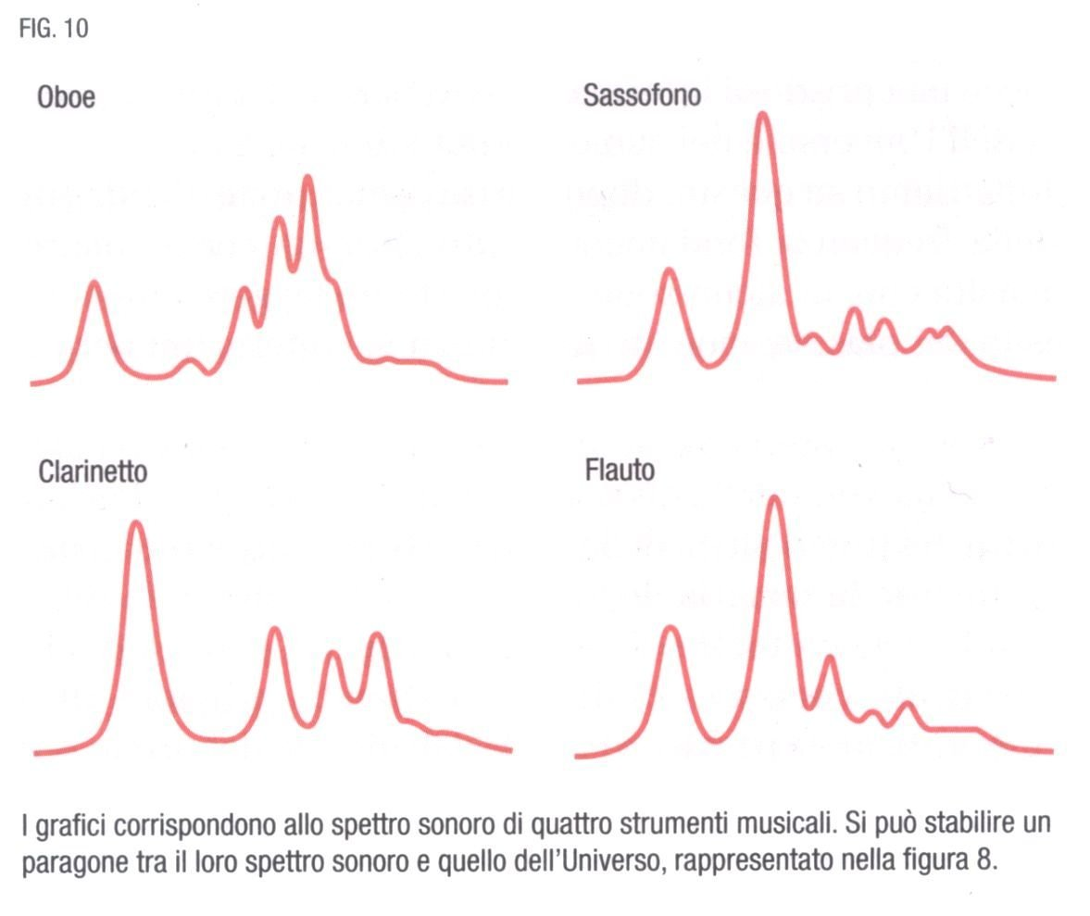
Di che strumento è questa musica?
Buon Dio suonava il clarinetto quando creava il mondo?

Slide 39
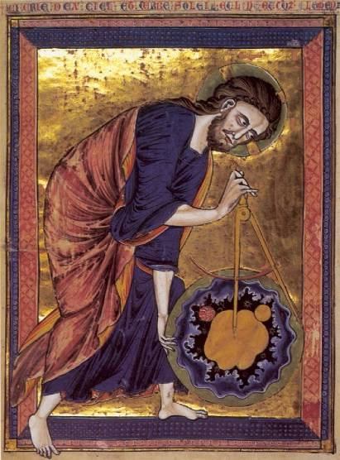
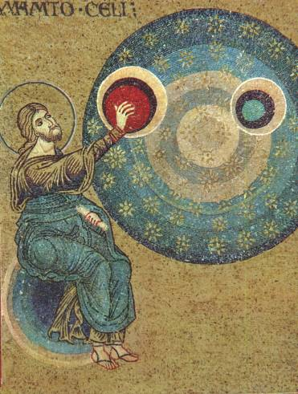
„Dio è matematico” E magari anche musicista?
Bible Moralisé
Cattedrale di Monreale

Slide 40
Indicazioni didattiche
Abbiamo mostrato, che i suoni e la musica porta una miriade di argomenti inter-disciplinari di: fisica, matematica, percezione umana, costruzione di strumenti musicali etc.
Anche i musicisti ‘professionisti’ non sono consci di tutti questi risvolti ‘collaterali’
Lo stato moderno della musica è frutto di millenni di esperienza e di tentativi
Per bambini – il gioco musicale, e in particolare un gioco interattivo e in gruppo, con suoni, toni, grida, sussurri, può essere un valido divertimento
Volendo approfondire il lato matematico, si arriva alla interferenza delle funzioni trigonometriche e la trasformazione di Fourier.

Slide 41
Indicazioni prattiche
Assicurarsi una piccola collezione di oggetti ‘suonanti’
Trovare un’applicazione per analisi armonica (spettrale, Fourier) per il proprio telefonino
Sperimentare un semplice concerto nella classe
Invitare un musicista (violino, chitarra, clarinetto) di raccontare perché il suo strumento ha la voce più bella al mondo
Sviluppare la cultura musicale, portando ognittanto qualche ‘pezzo’ in classe: Marcia trionfale di Aida, Moonligth Sonata di Beethoven etc.
Non aver paura di scherzare in modo inter-disciplinare: in questo modo si aprono i orizzonti di immaginazione creativa

Slide 42
Letteratura
Rosa Maria Ros, La música de las esferas. Astronomia y matemáticas, RBA, Barcelona 2010
Fernando Corbalán. Proporzione aurea. Il linguagio matematico della bellezza. RBA, 2010
John D. Barrow, John D. Canillo I numeri dell'universo. Le costanti di natura e la teoria del tutto, Mondadori 2004
A. Casas Gonzales, La materia oscura, RBA, 2018
R. Corcho Orrit, Galileo. Il metodo scientifico. La natura si scrive in formule, RBA Milano, 2012
G. Karwasz, L’astronomia per bambini, Publicat 2016

